Slide 1
Słowacja naszym sąsiadem
Autorzy :
Izabela Borkowska,
Patrycja Grodzka,
Dawid Cygan.

Slide 2
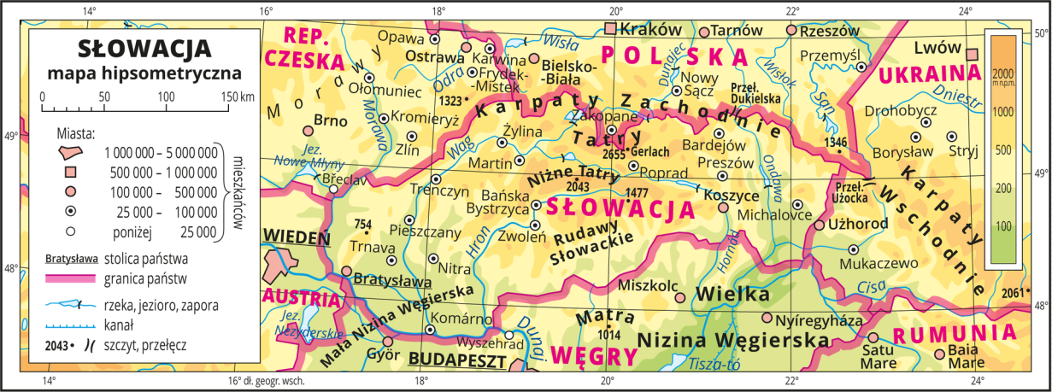
Powierzchnia i długość granic
Powierzchnia: 49 035 km²
Polska (541,1 km)
Czechy (251,8 km)
Węgry (654,8 km)
Austria (106,7 km)
Ukraina (97,8 km)
Łączna długość granicy lądowej wynosi 1652,2 km

Slide 3
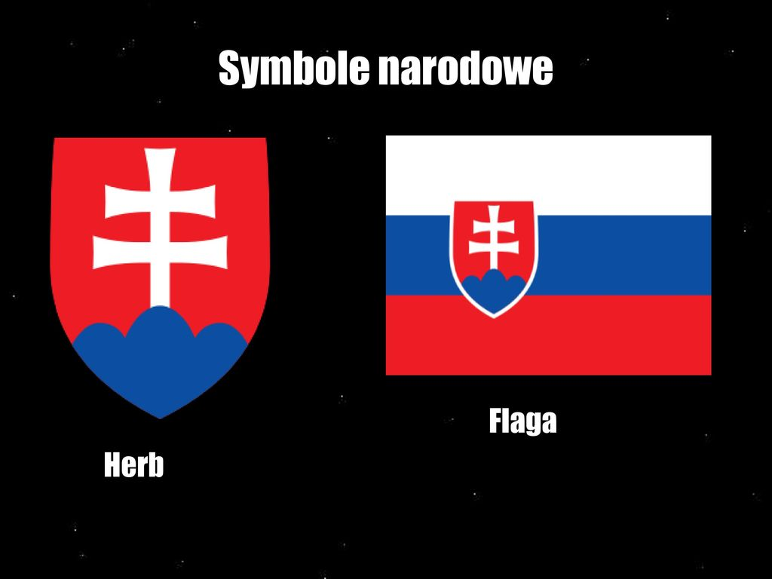
Flaga i herb
Pierwsza flaga słowacka pojawiła się w 1848 roku, w czasie Wiosny Ludów i choć była identyczna z flagą Rosji, nie była jej kopią. Ułożone identycznie pasy barwy biała, niebieska i czerwona pochodziły od herbu Słowacji, który widnieje na fladze obecnej. Takiej samej flagi (bez herbu) używała od 23 czerwca 1939 do 1945 roku Pierwsza Republika Słowacka.
Herb Słowacji – w polu czerwonym, srebrny krzyż lotaryński na błękitnym trójwzgórzu

Slide 4
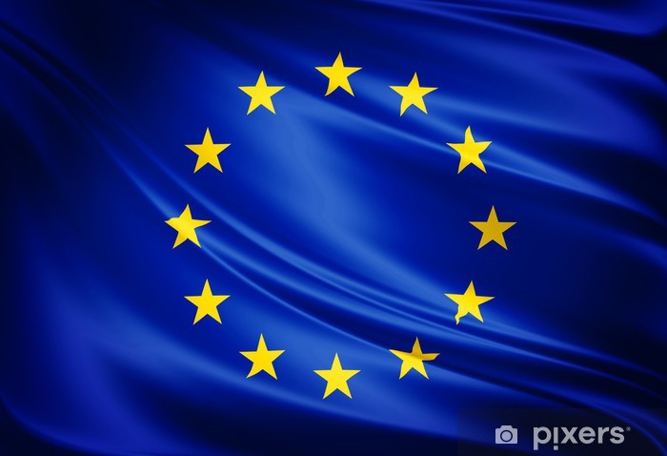
Powstanie Słowacji i wejście Słowacji do Unii Europejskiej
powstanie słowacji-Republika Słowacka została utworzona 14 marca 1939. Słowacja weszła do Unii Europejskiej w dniu 1 maja 2004 r.. Republika Słowacka państwo śródlądowe w Europie Środkowej. Graniczy z Austrią, Polską, Czechami, Ukrainą oraz Węgrami.

Slide 5
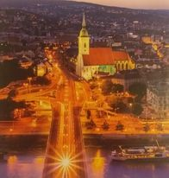
Stolica Słowacji
Bratysława – stolica Słowacji, którą was oczaruje. Atrakcyjnie położona nad Dunajem co roku przyciąga liczne grupy zagranicznych turystów, którzy coraz chętniej wybierają to malownicze miasto jako cel swojej podróży. Liczba mieszkańców: 5 397 036

Slide 6
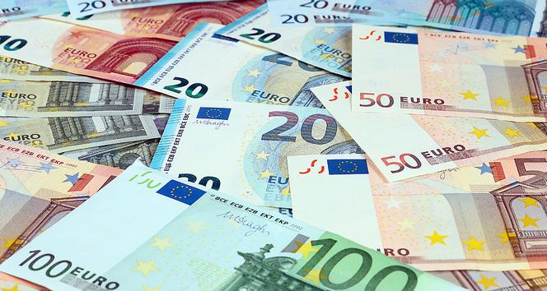
Waluta
1 stycznia 2009 roku na Słowacji wprowadzono Euro jednocześnie do obiegu gotówkowego i bezgotówkowego przy zastosowaniu metody tzw. Wielkiego Wybuchu (Big-Bang) a mianowicie bez okresu przejściowego. Tak, więc Euro stało się legalnym środkiem płatniczym na terytorium Republiki Słowackiej. Słowacka korona stała się cząstkową jednostką Euro w ramach kursu konwersyjnego, który ustaliła Rada UE w lipcu 2008 roku: 1 EUR = 30,126 SKK.
https://www.nocowanie.pl/waluta-slowacka---euro.html

Slide 7
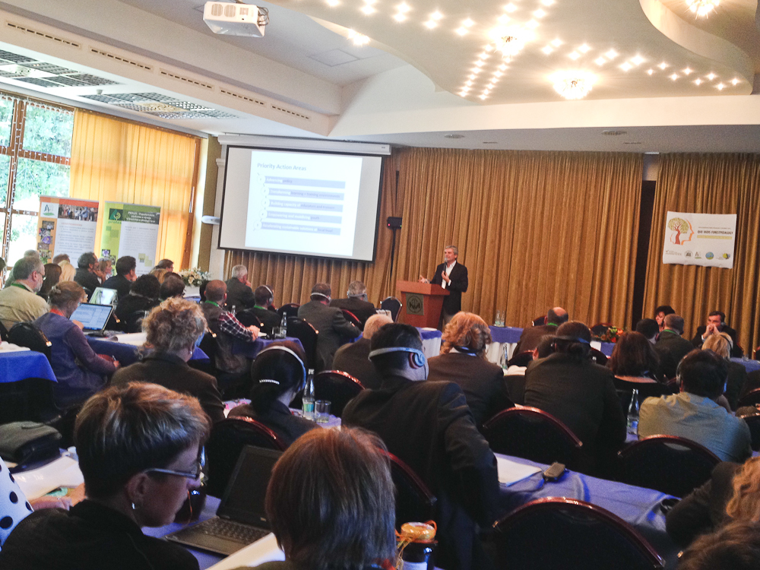
Edukacja
Szacuje się, iż około 90% obywateli Słowacji posiada co najmniej wykształcenie średnie. Ten wynik jest jednym z najlepszych wśród państw europejskich.

Slide 8
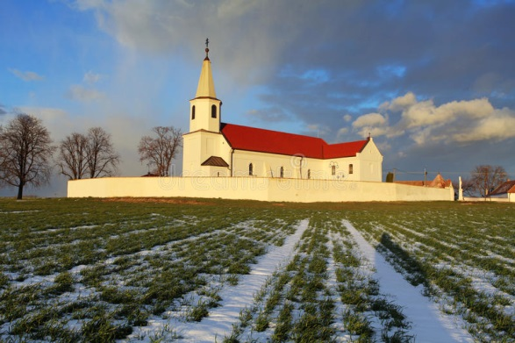
Religia
Religia Słowacja jest krajem katolickim. Przynależność do kościoła rzymskokatolickiego deklaruje 62% Słowaków. Drugą grupę stanowią protestanci należący do kościoła ewangelicko-augsburskiego (blisko 6%). Sporą społeczność stanowią też grekokatolicy (3,8%).

Slide 9
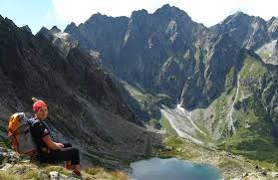
Turystyka w Słowacji
Na terenie Słowacji znajduje się aż 13.000 km oznakowanych pieszych tras turystycznych. Dla porównania, słowaccy kierowcy mają do wykorzystania jedynie 700 km dróg szybkiego ruchu.

Slide 10
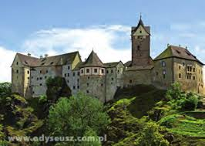
Zamki i Pałace
Słowacja posiada największą ilość zamków i pałaców w przeliczeniu na jednego mieszkańca. Turyści w tym kraju mogą odwiedzić 180 zamków i 425 klasztorów.

Slide 11
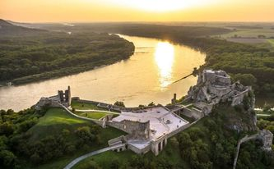
Zamek Devín
Dobrze zachowany, pięknie położony zamek, znajdujący się kawałek od Bratysławy, zaraz przy granicy z Austrią, u ujścia rzeki Morawy do Dunaju. Pod zamek można dojechać z samej Bratysławy komunikacją miejską.

Slide 12
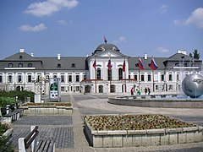
Pałac Grasalkovičów
Miał do tej pory za mieszkańców zaledwie kilku prezydentów Słowacji. Obecnie zasiada tu Andrej Kiska, który został wybrany na urząd w 2014 r. Jego poprzednikami byli Ivan Gašparovič (2004-2014), Rudolf Schuster (1999-2004) i Michal Kováč (1993-1998). W 1993 i 1998 r. pełniącym obowiązki prezydenta był Vladimir Mečiar. W 1939 r. pałac był rezydencją Josefa Tiso.

Slide 13
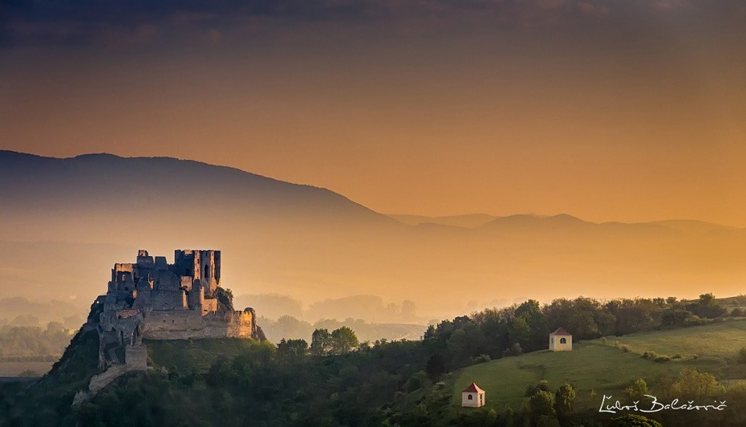
Zamek Beckov
Historia zamku jest – można powiedzieć – standardowa. Jak w powyższym przypadku – powstał celem strzeżenia granicy, przechodził przez kolejne stulecia z rąk jednej rodziny szlacheckiej, do drugiej, oparł się Turkom, aż w końcu spłonął, zaczął pustoszeć i podupadać. Zamek jest ruiną, jednak jak dla mnie świetnie zachowaną.

Slide 14
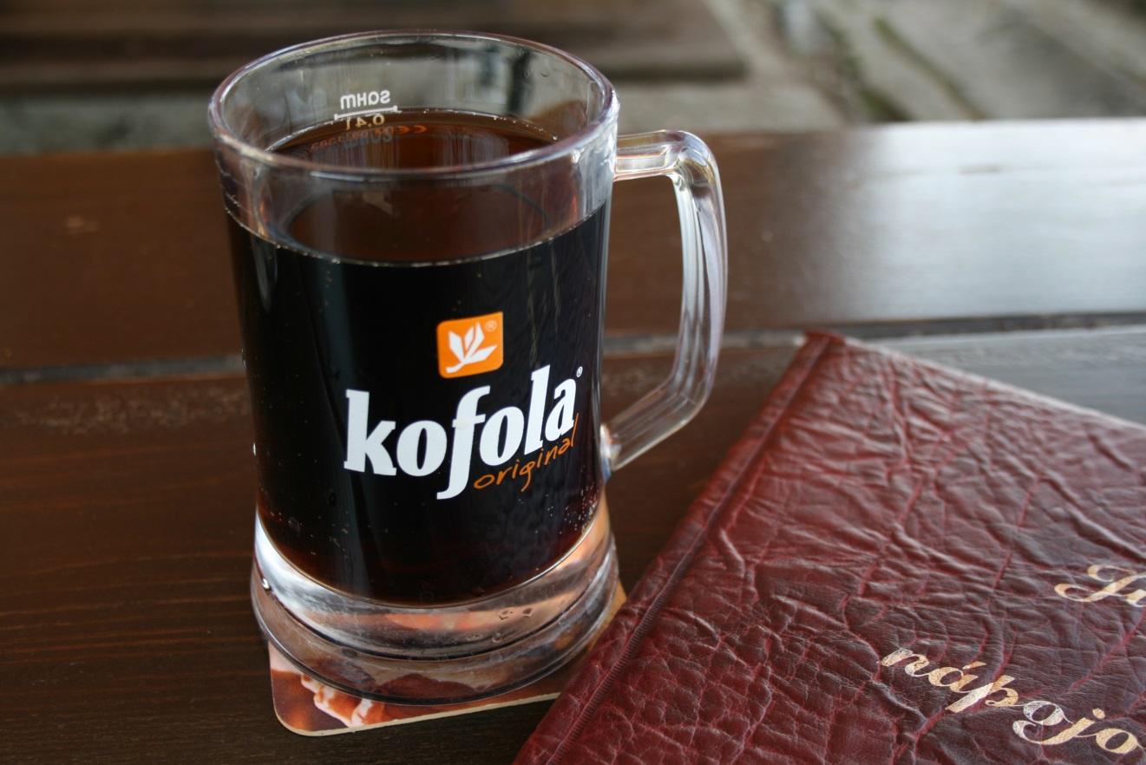
Najpopularniejszy napój gazowany na Słowacji?
Kofola powstała jeszcze w Czechosłowacji w 1960 roku. Pod względem ilości sprzedanych butelek ani Coca-cola, ani Pepsi nie może dogonić narodowego trunku Słowaków.

Slide 15
Dziękujemy za uwagę
Koniec

